Slide 1
Séminaire d’information
Marche-en-Famenne
19/10/2024
Notes:
PS

Slide 2


Slide 3
Qu’est-ce que la “ Fondation Rotary ” ?
D’aucuns vous diront que c’est …
Un état dans l’état
Une banque
Une machinerie très complexe et avec trop de règles
Un outil à la disposition des clubs et de leurs membres
Notes:
PS

Slide 4
Qu’est-ce que la “ Fondation Rotary ”?
Le « Rotary International » et la « Fondation Rotary » du Rotary International sont deux entités juridiques distinctes.
La Fondation Rotary a un statut d'organisation à but non lucratif et opérant exclusivement à des fins caritatives.
Elle est gérée par un conseil d’administration (Président: Mark Maloney Past-Président RI 2019-2020)
Son siège est à Evanston
Des fondations associées en Australie, au Brésil, au Canada, en Allemagne, en Inde, au Japon, en République de Corée et au Royaume-Uni.
Notes:
PS

Slide 5
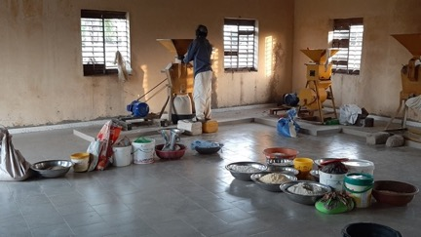
La Fondation Rotary – Mission
La Fondation Rotary aide les membres du Rotary à faire progresser l'entente mondiale, la bonne volonté et la paix en œuvrant dans les domaines de la santé, de l'éducation, de la protection de l'environnement et de la lutte contre la pauvreté.
Notes:
PS

Slide 6
La Fondation Rotary
La Fondation Rotary : le bras de levier financier du Rotary International
Depuis sa création il y a plus de 100 ans, la Fondation a investi plus de 4 milliards de dollars dans des actions transformatrices et pérennes.
Notes:
PS

Slide 7
La Fondation Rotary - Les Fonds
Fonds annuel
Principale source de financement des programmes de la Fondation Rotary.
Les contributions sont investies pendant trois ans pour générer des plus-values et couvrir les frais de fonctionnement de la Fondation.
Fonds de dotation
L'objectif du Fonds de dotation est de fournir une source de financement permanente et durable.
Les contributions au Fonds de dotation sont investies et les plus-values réalisées servent à financer les programmes de la Fondation.
Fonds PolioPlus
Le Fonds PolioPlus est placé uniquement en titres à revenus fixes (ex. : obligations) en raison de la nécessité de préserver le capital qui finance les efforts visant à éliminer la poliomyélite.
Notes:
PS

Slide 8
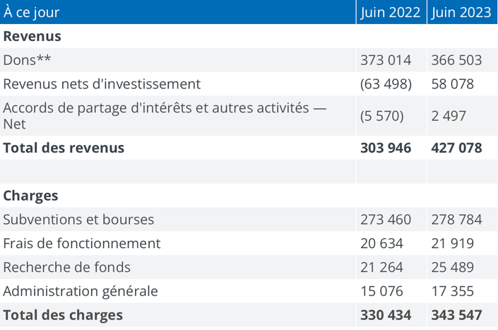
La Fondation Rotary
Exercices fiscaux se terminant les 30 juin 2022 et 2023 (en milliers de dollars US)

Slide 9
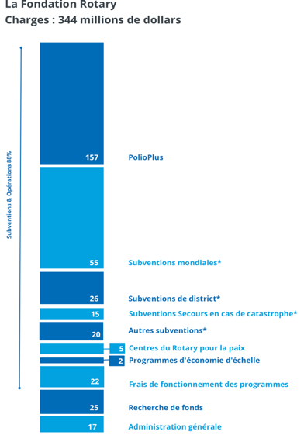
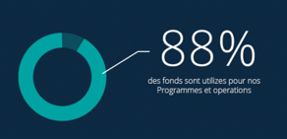
La Fondation Rotary

Slide 10
La Fondation Rotary
Pour soutenir cette mission, la Fondation dispose de plusieurs programmes de subventions :
  subventions de district
  subventions mondiales
  subventions Secours en cas de catastrophe
  subventions des programmes d’économie d’échelle
  bourses
Notes:
PS

Slide 11
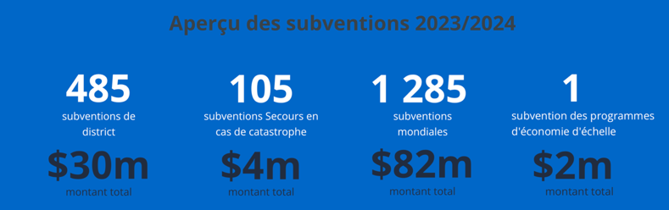
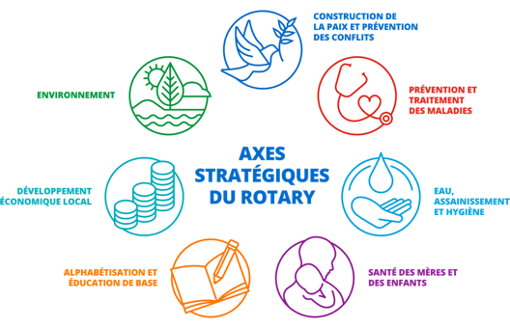
Aperçu des subventions 2023-2024

Slide 12
La certification
  Pierre angulaire du fonctionnement actuel de la Fondation : garantit le bon usage des subventions de la Fondation
  Renouvelée chaque année
  Condition imposée pour l’obtention d’une subvention mondiale, d’une subvention de district ou d’une bourse de la Fondation.
  Le club doit être représenté à l’atelier de certification
  Le club remplit la demande, téléchargeable sur le site de la commission
https://foundation.rotary2160.org/fr/documents/folder/

Slide 13
Les subventions Secours en cas de catastrophe
Elles financent les efforts de secours et de reconstruction au travers du Fonds d’aide d’urgence.
Les districts qui ont été frappés par une catastrophe naturelle peuvent utiliser ces subventions.
Une fois certifiés, les districts situés dans une région touchée peuvent demander jusqu’à 25 000 $, selon les fonds disponibles.
Un district peut demander des subventions supplémentaires après avoir remis un rapport complet des résultats de la subvention précédente

Slide 14
Programme d’économie d’échelle
Chaque année, la Fondation octroie une subvention de 2 millions de dollars provenant du Fonds mondial à un programme
Ce programme a déjà fait ses preuves et qui est prêt à être élargi à d'autres régions.
Les programmes doivent être parrainés par un club ou un district certifié, et ils doivent être mis en œuvre avec des partenaires expérimentés qui s'engagent également à en assurer le succès et la pérennité.

Slide 15
Les subventions de district
  Les subventions de district financent des actions ponctuelles de petite envergure, locales ou internationales.
  Chaque district choisit les activités qu’il finance.
  Les districts peuvent utiliser jusqu'à 50 % de leur Fonds spécifique de district chaque année.
  Les demandes de subvention doivent être approuvées par le gouverneur, le responsable Fondation de district et le responsable Subvention de district avant d’être transmises à la Fondation pour approbation.

Slide 16
Les subventions de district
  Les clubs travaillent directement avec le district pour l’allocation des fonds. Le district a la possibilité d’imposer des critères supplémentaires (ex échéances, domaines d’action,…).
Club certifié !
Projet à impact local, dans votre communauté (min 3000€)
Un projet par an et par club
Dans des domaines choisis par le District.
Participation active du club.
Coopération internationale pour un projet à l’étranger possible dans tous les pays du monde.

Slide 17
Les subventions de district 2023 - 2024
Club | Lieu | Montant (Euro)
Durbuy | Ukraine | 1550
Huy-Rondia | Belgique | 3240
Luxembourg-Vallées | Luxembourg | 2420
Malmédy-Hautes Fagnes | Belgique | 2570
Marche-en-Famenne | Belgique | 1550
Neufchâteau | Belgique | 5800
Spa-Francorchamps-Stavelot | RDC | 7700
Verviers | Belgique | 3300
TOTAL |  | 34035

Slide 18
Les subventions de district 2024-2025
  Date limite pour l’introduction du dossier : 30/10/2024
Document de demande disponible sur Polaris.
Approbation par la Fondation Rotary attendu entre décembre 2024 et janvier 2025
Ne pas engager les fonds avant l’accord de la Fondation Rotary
Rapport final attendu pour le 30/06/2025
Budget total disponible 2024-2025 : 46847 $

Slide 19
Les subventions mondiales
  Subventions mondiales financent des actions internationales pérennes aux résultats mesurables et des bourses.
Projet international de fort impact, pilotés par les Rotariens, toujours en partenariat avec un club Rotary du pays où l’action est menée.
Action dans un des 7 axes stratégiques
  évaluée avant avec la communauté locale,
  durable et mesurable,
  et qui aura un impact significatif.
Budget global minimum: 30.000 $
Clubs et districts principaux certifiés

Slide 20
Les subventions mondiales
Au moins 15 % des contributions à une subvention mondiale finançant une action doit provenir de sources extérieures au pays de l’action
Cette règle de ne s’applique pas en cas de district multi-pays
Il est possible de mettre sur pied un projet de subvention mondiale entre un club belge et un club luxembourgeois du D2160

Slide 21
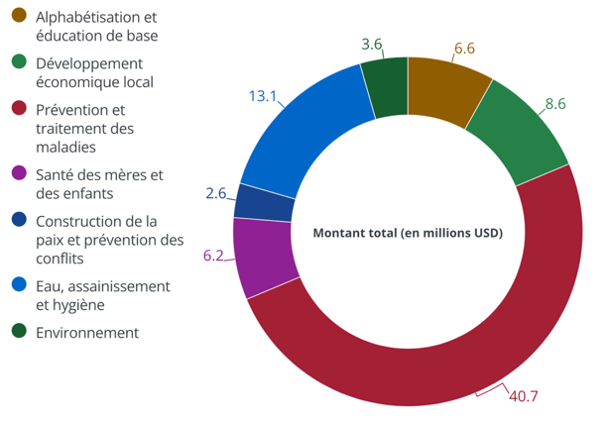
Aperçu des subventions mondiales 2023-2024

Slide 22
Contributions au Fonds Annuel : D2160
 | Fonds Annuel | Per capita | End Polio | Per capita
2023/2024 | 200.847 $ | 70,83 | 87.654 $ | 30,91
2022/2023 | 206.688 $ | 76,89 | 125.016 $ | 46,51
2021/2022 | 197.247 $ | 74,62 | 91.880 $ | 33,35

Slide 23
Les moyens du D2160 pour 2024-2025
Le financement des subventions (SHARE)
2021-2022
2022-2023
2023-2024
2024-2025
Max. 50 %
Subventions
de district
Max. 46.847 $
Fonds
Spécifique
District
93.693 $
47,5 %
Subventions
mondiales
Min. 46.847 $
+ solde passé
Contributions
des clubs
du District
197.247 $
Fonds
Mondial
93.693 $
47,5 %
La Fondation investit nos contributions pendant trois ans et utilise les revenus d’investissement pour payer ses coûts administratifs et de recherche de fonds.

Slide 24
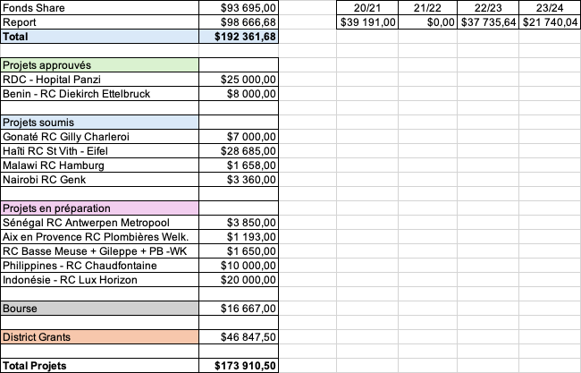
Les moyens du D2160 pour 2024-2025

Slide 25
Que sera la contribution du D2160 pour votre projet ?
  Subvention Mondiale :
  100 % de la contribution des clubs du D2160
  - max 15000 $ si un seul club participe au projet
  - max 20000 $ si plusieurs clubs du district 2160 y participent au projet
  Note : chaque district à ses propres règles (cf exemple)
  Subvention de District :
  Pas de règle stricte mais va dépendre :
  Nombre de projets rentrés au 30/10/2024
  Des fonds disponibles
  Des dons du club au Fonds Annuel les 3 dernières années
  Des aides déjà reçues par le club les dernières années

Slide 26
Exemple de financement pour une Subvention Mondiale
Exemple projet : budget 75000 $
D2160
D2160
D2160
Total
D2150
D2140
D9101
RC Neufchâteau
RC Bastogne
RC Virton
RC Charleroi Sud-Est
RC Zonhoven
RC Dakar Millenium
Clubs
15000
4000
4000
23000
1500
2000
2000
28750
Districts (FSD)
15000
4000
4000
20000
1500
800
5000
27200
Fonds Mondial
21760 max !
80%
Funding : 28750 + 27200 + 19050 = 75000 $

Slide 27

Bourses d’études 2024-2025
Année Académique 2025-2026

Slide 28
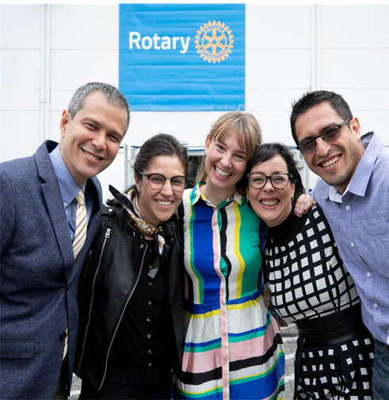
Bourses de la Fondation
Attribuée par Evanston sur proposition du District (jury).
Montant: 30.000 $ (de TRF)
Objet dans un des sept axes stratégiques.
Candidatures pour le 31/01/25.
Date du Jury: 22 Février 2025
Global Grant soumis par le club parrain online

Slide 29
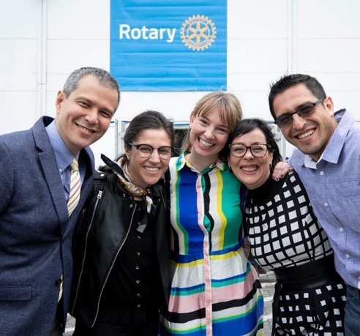
Bourses de District
Attribuées par le District
Financées par nos cotisations
5 à 6 bourses par an (de 1.500€ à 12.000 €)
Objet complémentaire aux axes
stratégiques
Candidatures pour le 04/05/25
Date du Jury : 24 Mai 2025
Règlement: foundation.rotary2160.org/fr/documents
Notes:
Pour cultiver cette vision, le Rotary a noué des partenariats avec huit universités renommées qui accueillent les Centres du Rotary pour la paix. Les centres renforcent et augmentent la capacité d'artisans de la paix par le biais d'une formation universitaire rigoureuse, de la pratique et d'un réseau mondial.

Slide 30
Bourses d’études - procédure
Concours des bourses du D2160
  Pour postuler : 3 étapes
    Le club parrain recrute les candidat-es et fait la première sélection.
    Les candidat-es retenu-es établissent avec le club parrain les dossiers de demande de bourses et les adressent par mail au Président du jury.

Slide 31
Bourses d’études - procédure
    3. Les candidats participent à une audition devant le jury.
    Le jury du concours composé de rotariens volontaires + les DG, DGE, DRFC et trésorier du district se réunit pour les auditions.
    A l’issue d’une brève présentation, le-a candidat-e présente son projet au jury qui évalue ses qualités, sa personnalité, ses besoins financiers et ses aptitudes à être un-e ambassadeur-trice.
    Le jury dresse ensuite le classement des lauréat-es et détermine le montant des bourses octroyées (pour les bourses de district).

Slide 32
Les Bourses du District
    Candidat-es détenteur-trice-s d’un diplôme de 2éme cycle de l’enseignement supérieur au terme de l’année académique 2024-2025, qui habite et/ou réside et/ou étudie dans le D2160 depuis au moins 1 an et n’a jamais obtenu-e de bourse du Rotary.
    Perfectionnement à l’étranger de minimum 4 mois (hors Belgique et GDL) qui n’est pas la continuation d’un programme déjà entamé et ne se passe pas dans une institution où Iel a déjà effectué une formation.
    S’Iel a déjà participé à la sélection pour les bourses de la Fondation au cours de la même année, Iel ne peut participer que s’Iel a été déclaré-e lauréat-e par le premier jury.
    Dossiers à adresser au plus tard le 4 mai 2025– Audition le 24 mai 2025

Slide 33
Les Bourses de la Fondation
    Conditions identiques à celles pour les bourses de district
      Une différence : notre district couvrant deux pays, possibilité de faire un séjour dans un des deux pays pour autant que celui-ci ne constitue pas son lieu d’habitation et/ou résidence et/ou d’étude.
    Conditions supplémentaires
      Expérience et projet rentrent dans un des 7 axes stratégiques du RI
      Pas de lien filial en ligne directe avec un-e Rotarien-ne
      Projet dans un pays éligible par le RI
      Possibilité d’être désigné-e « lauréat » par le jury pour pouvoir postuler leur candidature à une bourse de district (session de mai 2025)
    Dossiers à adresser au plus tard le 31 janvier 2025 – Audition le 22 février svt

Slide 34

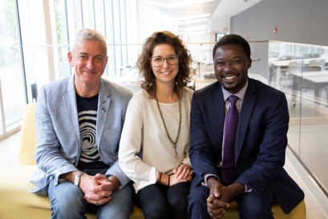
Programme de master :
Pour celles et ceux qui débutent leur carrière
7 centres (USA-Thaïlande-GB-Japon-Australie-Ouganda-Turquie)
50 boursiers par an au monde
15 à 24 mois de cours
Programme de certificat :
Pour les professionnels expérimentés de la paix ayant 5 ans d’expérience
80 boursiers cette année Programme pluridisciplinaire d'un an destiné aux professionnels en activité (11 semaines)
Bourses des Centres du Rotary pour la paix
Programmes de master et de certificat
Prochain appel : Février 2025
Notes:
Chaque année, les boursiers du Rotary pour la paix sont sélectionnés pour obtenir un master ou un certificat de développement professionnel.
Les deux programmes ont été conçus pour proposer à des jeunes professionnels, ainsi qu'aux candidats qui ont déjà une bonne expérience, des formations qui leur permettront de poursuivre leurs objectifs professionnels dans la construction de la paix et le développement.
Chaque année, 50 boursiers sont inscrits à un programme de master (10 par centre) d'une durée de 15 mois à deux ans.
Cette année, nous sélectionnerons 40 boursiers pour le programme de certificat de troisième cycle d'un an, et deux promotions de 20 boursiers maximum étudieront à l'Université de Makerere.

Slide 35
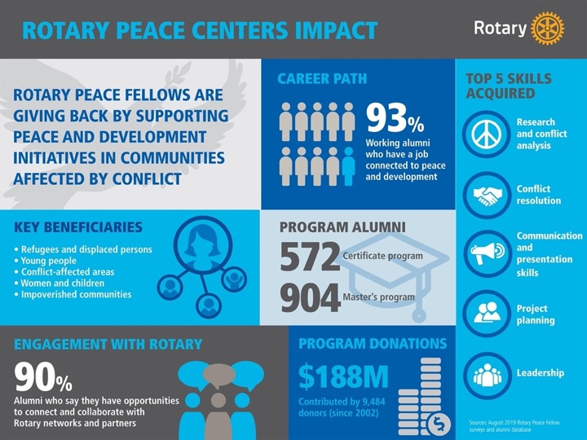

Slide 36
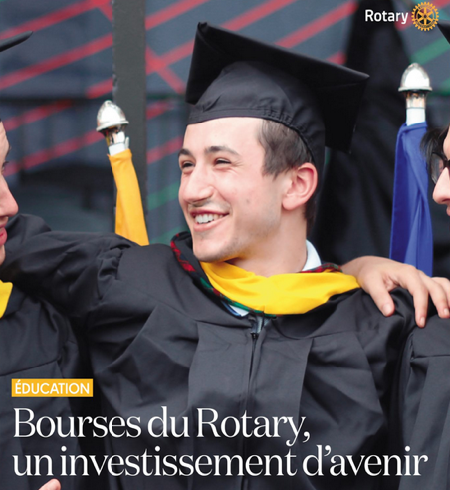
Bourses d’études
Le district offre jusqu’à 2 bourses de la Fondation pour des études en relation avec un des axes stratégiques.
Montant de 30.000 $.
Le club parrain fait la demande de subvention mondiale sur My Rotary.
Le district réserve un budget de 35.000 € pour des jeunes désireux de se spécialiser à l’étranger. Deadline pour les candidatures parrainées par un club:
Notes:
Pour cultiver cette vision, le Rotary a noué des partenariats avec huit universités renommées qui accueillent les Centres du Rotary pour la paix. Les centres renforcent et augmentent la capacité d'artisans de la paix par le biais d'une formation universitaire rigoureuse, de la pratique et d'un réseau mondial.

Slide 37


Les bourses de la Fondation 2023-2024
LAUREAT | PARRAIN | LIEU | MONTANT | AXE
Camille CHATELAIN | RC Huy | VANCOUVER | 30.000 $
Xavier RAICK | RC Huy Rondia | ITHACA | 30.000 $

Slide 38
"Aucun homme ne peut devenir riche sans enrichir les autres".
Andrew Carnegie
A méditer…

Slide 39

Comment financer tout cela ?
Nos dons à la fondation…
Les dons annuels
à la Fondation Rotary permettent d’améliorer les conditions de vie dans le monde.

Slide 40
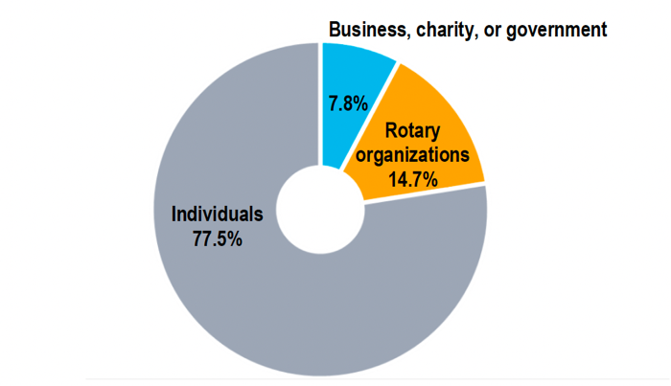
Chaque année…
Sans les dons et apport de la Fondation Bill & Melinda Gates

Slide 41
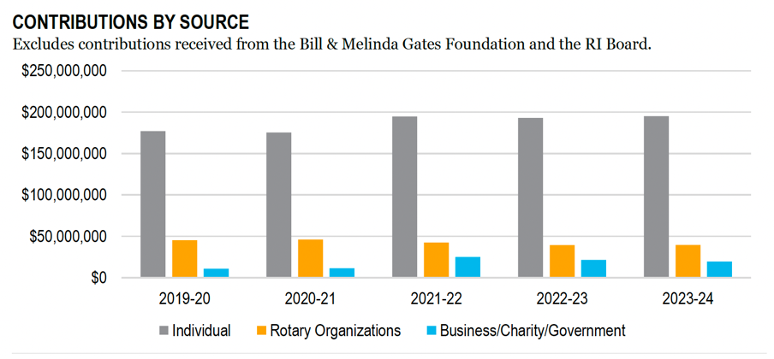
Chaque année…

Slide 42
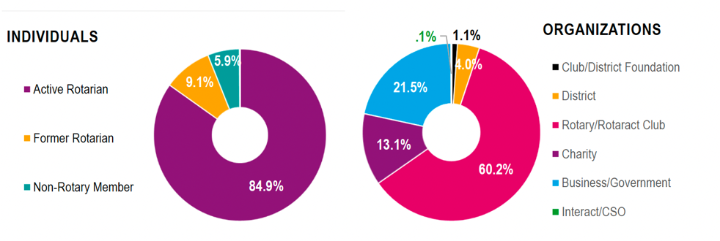
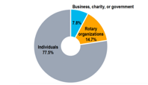
Chaque année…

Slide 43
Contributions :
370 900 000 $
Retours nets sur investissement :
59 925 000 $
Autres revenus :
3 694 000 $
Chaque année…

Slide 44
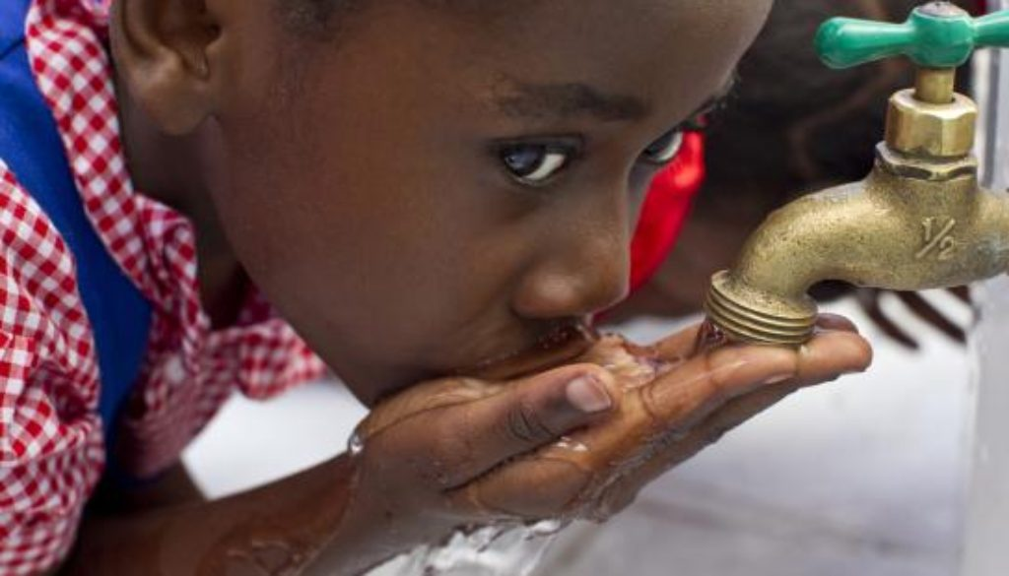
Comment financer tout cela ? – les clubs
OBJECTIFS
Don au Fonds Annuel
100 € par membre/an
Polio+
35 € par membre/an

Slide 45







Comment financer tout cela ? – les rotariens
    Dons Majeurs (> 10000 $)
    Paul Harris Society
    (min 1000 $/an)
    Paul Harris Fellows *
    (1000 $)
    Cercle Polio + (100€/an)
    Dons et legs au Fonds de dotation
Arch Klumph
Society
* Les clubs reçoivent aussi des PHF avec leurs contributions

Slide 46









Comment financer tout cela ? – les rotariens
Bequest Society
Don & Leg
Legacy Society
Arch Klumph
Society
Donor Recognition
Paul Harris Fellow
Major Donor
Paul Harris Society
Benefactor

Slide 47




Comment financer tout cela ? – les rotariens
En Belgique
Au Luxembourg

Slide 48



Votre Virement est le bienvenu sur le compte
BE10 0000 0000 0404 (BIC BPOTBEB)
De la Fondation ROI Baudouin
Vous pouvez soutenir les programmes de la Fondation Rotary en faisant un don au ‘Fonds Rotary Belgium’ de la Fondation Roi Baudouin.
Pour tout don annuel de 40€ … ou plus… vous bénéficiez d’une réduction d’impôt de 45%.
Un don de 100€ ne vous coûte finalement « que » , après déduction fiscale, 55€ et permet de participer à un projet d’une valeur moyenne de plus de 200€.
Profitez en avant le 31/12 … de chaque année…

Slide 49
Votre Virement est le bienvenu sur le compte
BE10 0000 0000 0404 (BIC BPOTBEB)
De la Fondation ROI Baudouin
COMMENT ?

Slide 50
Votre Virement est le bienvenu sur le compte
BE10 0000 0000 0404 (BIC BPOTBEB)
De la Fondation ROI Baudouin
Exemples de communication :
Fond Annuel de Rotary Foundation (*) : *019/1240/00139*- [votre NOM]- [votre Rotary ID]
End Polio programme : *019/1240/00240*- [votre NOM]- [votre Rotary ID]
Disaster Response programme : *019/1240/00341*- [votre NOM]- [votre Rotary ID]
Endowment programme : *019/1240/00442*- [votre NOM]- [votre Rotary ID]
Autres projets : …..
(*) le Fond annuel finance les District Grants et les Global Grants en Belgique et dans le monde.

Slide 51




Création
L’Association Luxembourgeoise des Oeuvres du Rotary (ALOR) créé le 13 octobre 2008.
Depuis le 28 août 2009 ALOR a le statut d’utilité publique (RCS F7898) suivant arrêté grand-ducal.
Objet
« gérer des projets à finalité humanitaire, scientifique, pédagogique, sociale ou artistique, qui sont en accord avec les buts du Rotary International et qui sont initiés ou promus par le Rotary ou un groupe de ses membres. ».
Le conseil d’administration
Conseil d’Administration composé de 15 membres / un membre représentant chacun leur club.
5 membres constituent le comité central.
Actuellement 15 clubs membres.
Mécansime des dons
Pour l’administration fiscale: Emission d’un certificat de déductibilité à raison de 100% du don reçu.
Les prestations délivrées dans le cadre de projets communs des clubs rotariens luxembourgeois ne sont pas facturées (p.ex. Espoir en Tête, Espoir 2005).
Les dons à travers l’ALOR à la Fondation Rotary et « End polio now » sont possibles et ne sont pas facturés.
Pour les autres dons individuels ALOR retient actuellement à charge des dons reçus une commission qui se présente comme suit:
5% sur la première tranche allant jusqu’à 5.000 EUR;
3% sur la tranche supplémentaire allant de 5.001 à 20.000 EUR;
1% sur la tranche supérieure à 20.000 EUR.
Cependant un maximum de prélèvement de la commission pour un don individuel est fixé à 100 EUR.
Relation bancaire:
Banque de Luxembourg
        IBAN: LU94 0081 7737 4700 1003
        BIC: BLUXLULL

Slide 52
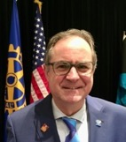
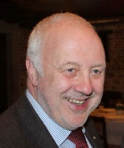
Pour vous aider
René Friederici, PDG 2160
Coordinateur EMGA – Région 14
rfrieder@pt.lu
+ 352 621 184 856
Thierry Reip, PDG 2160
Responsable EMGA D2160
thierry@fresim.be
+32 475 81 96 57

Slide 53
FAIRE LE BIEN DANS LE MONDE
C’est POSSIBLE
Et si nous parlions de cas concrets
de subventions mondiales…

Slide 54
« Eau Source de Vie »
Réalisation d'un forage d’eau potable muni d’un système de pompage solaire avec château d'eau.
  Lieu : Benin
  Clubs parrains
    Cotonou Rive Gauche
    Diekirch – Ettelbruck
  Budget total : 30 519 $
  Partenaire :
  COSAD BENIN
  Financement
  1 club du D 2160
  1 club du D 9103
  Total clubs : 7294 $
  FSD : 13000 $
  Fonds Mondial: 10225 $

Slide 55
« Ein Herz Fuer Haïti »
  Financement d’un incubateur d’entreprises
  Lieu : Haïti (Mamoulé)
  Clubs parrains
    - Ouanaminthe
    - Sankt Vith-Eifel
  Budget total : 142 096 $
  Partenaire :
  Haïti - Farnières AISBL
  Financement
  12 Clubs du D 2160
  3 clubs du D 1810
  2 clubs du D 2140
  1 club du D 7020
  Total clubs : 64075 $
  FSD : 43587 $
  Fonds Mondial: 34434 $

Slide 56
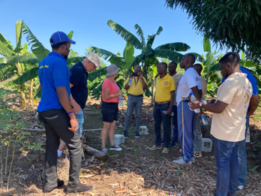
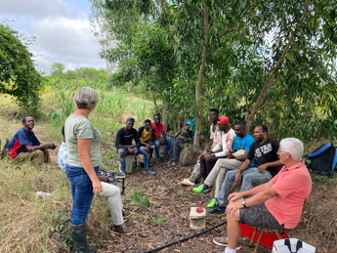
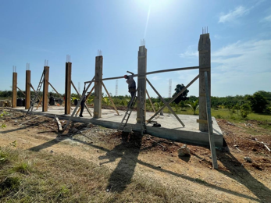
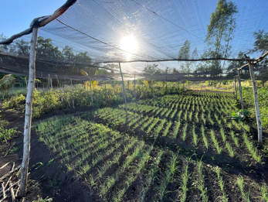
« Ein Herz Fuer Haïti »

Slide 57
« Hôpital de Panzi, soutien à l'équipe médicale du Prof Dr Denis Mukwege »
Fourniture de 2 colonnes de Coelioscopie et une table d'opération hybride et formation de l'équipe médico-soignante locale
  Lieu : RDC – Bukavu
  Clubs parrains
    - Bukavu Mwangaza
    - Ath
  Budget total : 194856 $
  Partenaire :
  ASBL Coelio – Fondation Cadière
  Financement
  5 clubs du D 2160
  4 clubs du D 2150
  1 club du D 1680
  1 club du D 9150
  Districts 1680 et 1520
  Total : 77856 $
  FSD : 65000 $
  Fonds Mondial: 52000 $

Slide 58
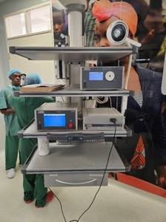
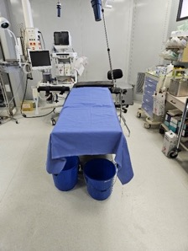
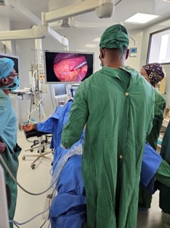
« Hôpital de Panzi, soutien à l'équipe médicale du Prof Dr Denis Mukwege »
Colonne de coelioscopie
Table d’opération hybride
Opération par l’équipe locale

Slide 59
« Clean Water Saves Lives »
Réalisation d'un forage d’eau potable muni d’un système de pompage solaire avec château d'eau.
  Lieu : Philippines
  Clubs parrains
    San José
    Liège Chaudfontaine
  Budget total : 42 700 $
  Partenaire :
  Financement
  2 clubs du D 2160
  2 club du D 3770
  Total clubs : 17000 $
  FSD : 15000 $
  Fonds Mondial: 12000 $
  Total : 44000$

Slide 60

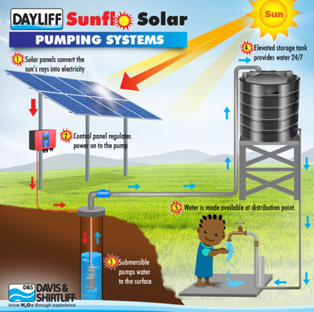
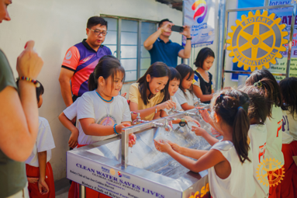
« Clean Water Saves Lives »

Slide 61
FAIRE LE BIEN DANS LE MONDE
C’est POSSIBLE
Et si nous parlions de cas concrets
de subventions de district…

Slide 62
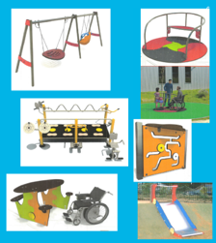
Emeraude : Modules de développement sensoriel
ASBL accueillant 66 handicapés mentaux, dont 26 en résidentiel.
Projet reporté d’année en année depuis 10 ans vu le budget nécessaire (95.000 € !) -> RC Thy-Le-Château-Les Lacs se mobilise !
>30.000 € fait penser à un Global Grant mais … n’y a-t-il pas possibilité de le faire plus simplement ?
Approche : fractionner le projet en sous-projets !
Non finançable par le Rotary (Gros-Œuvre, absorption des aléas, …)
Résultat :
  Implication de l’institution bénéficiaire à hauteur de au moins 10%
  Implication d’une Fondation non-Rotarienne à hauteur de 50%
Finançable par le Rotary (Modules individuels en eux-mêmes)
Résultat:
  Mobilisation importante du RC à la genèse du projet à hauteur de 15%
  Mobilisation de plusieurs clubs des D2150 et D2160 et ouverture de deux District Grant pour couvrir les 25% restant. Utilisation du principe des listes de mariage / de naissance.
Dossier en cours d’introduction (pour le 30/10/2024)
Exécution au premier semestre 2025

Slide 63
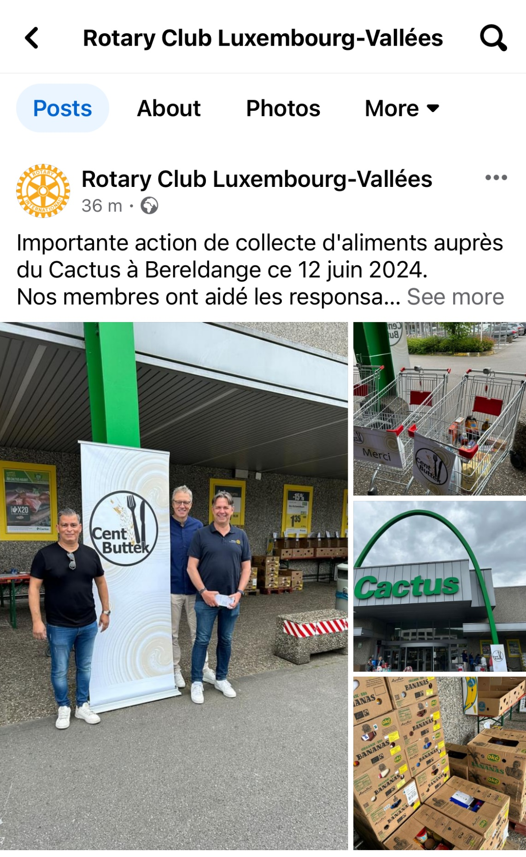
Cent-Buttek – Luxembourg-Vallées
Associés, partenaires du district grant
RCLV, Cent-Buttek asbl, Office social
Timing
    Demande : 06.09.2023
    Approbation : 29.01.2024
    Fourniture : mars 2024
    Rapport final : 14.06.2024
    Virement : 26.06.2024
Objectifs
Acquisition de nouvelles structures de rangement
(2 ensembles d’étagères et 90 bacs empilables)
Budget
    Total : 6759€
    RCLV : 4339€
    District : 2420€
Destinataires ciblés
400 personnes au Luxembourg en situation de précarité

Slide 64
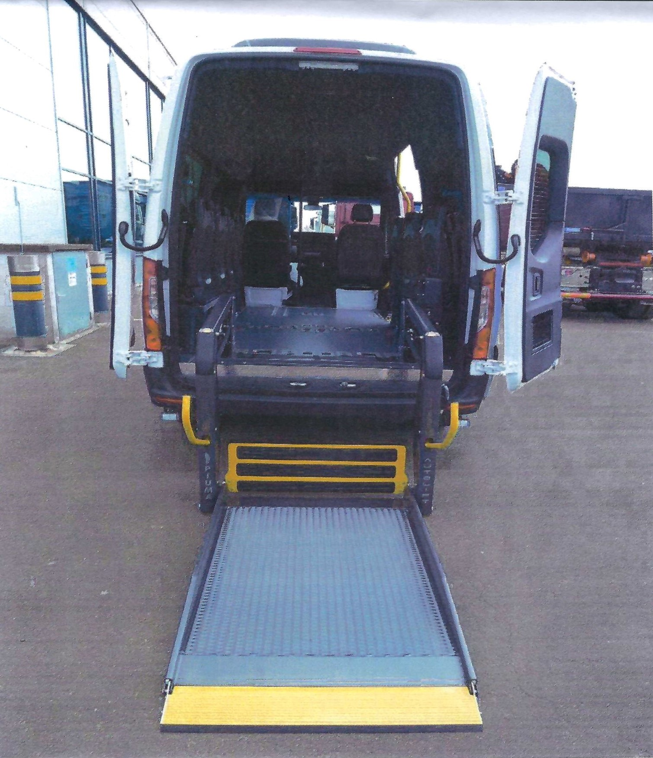
Acquisition d’un minibus – RC Bascharage-Kordall
Acquisition d’un minibus, qui comportera des équipements spéciaux (rampe électrique, fixations, sièges, plancher en aluminium etc..) pour le transport de personnes handicapées, notamment en chaise roulante du Foyer Lankelzerweiher / Fondation Kräizbierg
Organisation partenaire: Ministère de la Famille
Objectifs: le projet contribuera à faciliter la participation des personnes concernées à la vie quotidienne et de simplifier leur participation aux activités du foyer
Euro
Budget: Euro 73.554 – Ministère de la Famille: 59.054
RC Bascharage Kordall: 7.500
Subvention de district sollicitée: 7.000
Destinataires ciblés: habitants, personnes handicapées du foyer
Dossier en cours d’introduction (pour le 30/10/2024)
Exécution au premier semestre 2025

Slide 65


End Polio Now
Tenons notre promesse !!

Slide 66


Slide 67
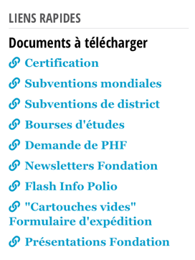
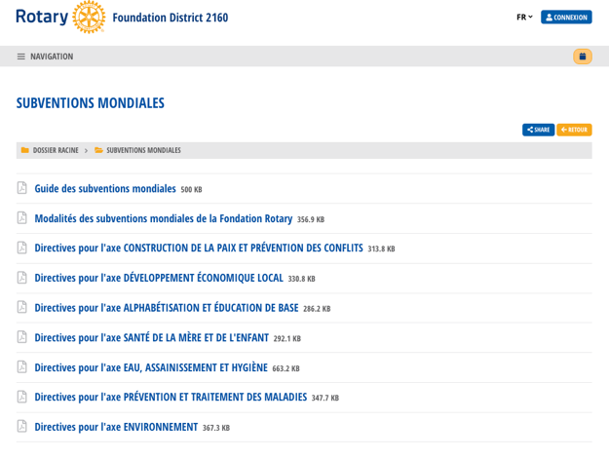
Kiosque « Fondation Polaris »
https://foundation.rotary2160.org/fr

Slide 68
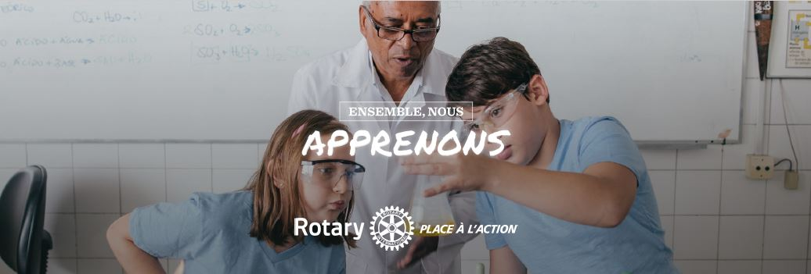
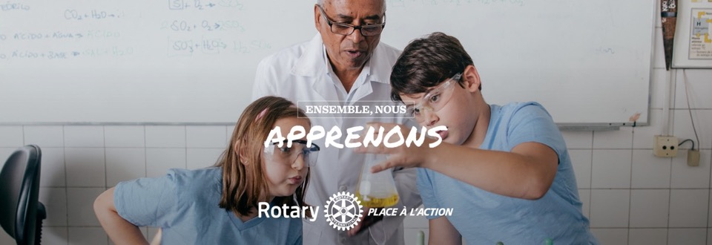
Kiosque
  www.rotary.org
  Espace Subventions : My Rotary
  Rotary Club Central
  Centre de formation en ligne:
  learn.rotary.org
  https://foundation.rotary2160.org/fr/
  Documentation
  Téléchargement de formulaires
  Newsletters

Slide 69
Fondation Rotary : calendrier 2024 – 2025
Date limite d’introduction des dossiers de District Grant : 30/10/2024
Mois de la Fondation Rotary : novembre 2024
Jury « Bourse Fondation Rotary » : 22 février 2025
  Date limite de rentrée des candidatures : 31 janvier 2025
Atelier « Certification » : 29 mars 2025 (Assemblée de District)
Jury « Bourse du District » : 24 mai 2025
Date limite de rentrée des dossiers de candidature : 4 mai 2025
Date limite des rapports des subventions de district : 30/06/2025

Slide 70
La commission « Fondation Rotary » du District 2160 (2024 – 2025)
  DRFC : Eric Thonnard (RC Vallée du Geer)
  DGSC: Paul Weis (RC Diekirch – Ettelbruck)
  Trésorier : Freddy Genten (RC St Vith-Eifel)
  Polio : Xavier Demoisy (RC Attert, Sûre Semois)
  Stewardship: Laurent Authelet (RC Virton)
  Miguel Exposito (RC Thy Le Château - Les Lacs)
  Jury Bourses: Jean Nelis (RC Fléron) + équipe
  Boursiers : Willy Zorzi (RC Seraing)
  Conseillers : Philippe Vanstalle (RC Flémalle)
  Frédéric Loverius (RC Seraing)
  Cercle PHS: Thierry Reip (RC Plombières W.)
  Contact : trf2160@gmail.com

Slide 71
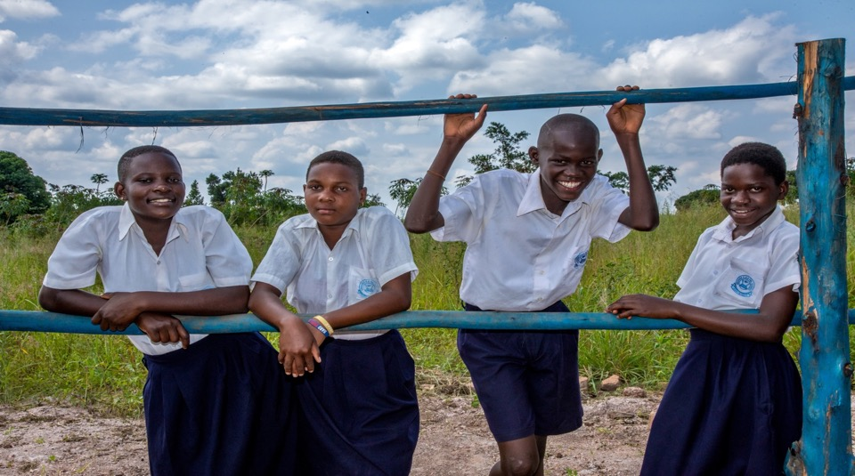
LA FONDATION ROTARY COMPTE SUR LE SOUTIEN DE TON CLUB !

Slide 72

LA FONDATION ROTARY COMPTE SUR LE SOUTIEN DE TON CLUB !

Slide 73


